Slide 1

Les CLÉE
MISE EN PLACE DES COMITÉS Locaux
ÉCOLE ENTREPRISE

Slide 2
Sommaire
Présentation du CLÉÉ
Objectifs
Organisation territoriale des CLÉÉ en région académique
Composition
Organisation
Atouts des CLÉÉ
Ressources académiques

Slide 3
CLÉÉ
- Trait d’union entre l’école et l’entreprise -
Un lieu d’échanges et de ressources pour :
Tisser des liens entre l’Éducation et le monde économique pour mettre en œuvre des actions qui s’inscrivent dans le cadre du parcours Avenir, en faveur des élèves.
Développer le lien emploi/formation : veille des établissements sur les besoins des entreprises
Représentant
de l’Éducation
Représentant
de l’entreprise

Slide 4
Objectifs
Développer et pérenniser des partenariats locaux
en mutualisant les actions sur des thèmes communs pour :
Accompagner les jeunes dans leur orientation et insertion professionnelle au travers d’actions de proximité concrètes
Réfléchir à l’évolution de l’offre de formation professionnelle en lien avec les besoins économiques locaux
Promouvoir l’esprit d’entreprendre
et développer l’alternance
Favoriser la découverte des métiers auprès des jeunes et les sensibiliser aux métiers et aux entreprises de leur secteur

Slide 5
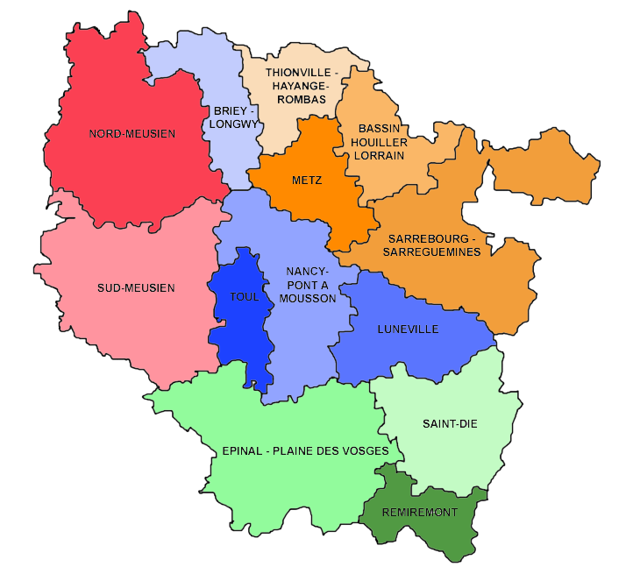
Organisation Académie Nancy-Metz
Nouvelle carte des BEF
13 BEF
17 BEF
En 2021 :
4 CLEE Mosellans et 1 CLEE Nord Meusien

Slide 6

COMPOSITION →
Une gouvernance partagée
Co-animation
Chef d’entreprise
Personnel de direction de collège ou lycée
Membres
Education
Entreprise
Insertion et emploi
Chefs d’établissement : collèges et lycées, lycées agricoles
DDFPT
Parents d’élèves
IEN-ET/IEN -IO conseiller du DASEN
CFA
Fédérations, branches professionnelles consulaires
Chefs d’entreprise
Collectivités locales
Chambre d’Agriculture
Conseil Régional
Conseil Départemental
Pôle Emploi
Mission Locale
CIO
Associations
Conseil municipal

Slide 7
Organisation
Comité de pilotage
Constitution du comité de pilotage et nomination des co-animateurs du CLÉÉ (et suppléants);
Le Copil définit les actions collectives à mener répondant aux problématiques mises en évidence sur le territoire, réalise un bilan annuel et évalue les actions mises en place.
Diagnostic point de départ
Fonctionnement
Indépendant dans son fonctionnement
Membres bénévoles
Pas d’existence juridique

Slide 8
Atouts des CLÉÉ
    Constituer et pérenniser un réseau de partenaires
    Améliorer la connaissance mutuelle entre les acteurs
    Améliorer la connaissance du monde économique
    et professionnel de son territoire
    Faciliter la communication sur les actions réalisées
    Créer une identité commune

Slide 9
Ressources académiques
Apports d’outils
Mise en lien avec d’autres CLÉÉ
Conseils ou points de vigilance
Mutualisation et capitalisation des actions
Contacts DAFPIC
Cellule Éducation-Économie
Pascale Morandini, Responsable relations Ecole Entreprise
Pascale.Morandini@ac-nancy-metz.fr
Anne Engel, Chargée de mission Ecole Entreprise
anne.engel-helard@ac-nancy-metz.fr

